Slide 1


Специальный конкурс
Фонда президентских грантов и дополнительные источники финансирования для НКО

Slide 2
Подача заявок осуществляется на сайте: https://президентскиегранты.рф
Заявки в Фонд президентских грантов

Slide 3
Срок подачи заявок:
16 июня – 15 июля(23:30) рекомендовано подать не позднее 08.07.2020 г.
Срок реализации проекта: начало: не ранее
1 сентября 2020 г. окончание: не позднее
31 декабря 2021 года

Slide 4
- Зарегистрированы не позднее 15 июля 2019 года ;
- При запросе грантов менее 500 тыс. рублей (кроме поддержки НКО) – не позднее 15 января 2020 года;
- не находятся в процессе ликвидации, банкротства, по действием решения суда о приостановлении деятельности;
- не имеющие просроченной задолженности по налогам и иным платежам в бюджет более 1000 рублей;
- не имеют в учредителях государственные органы и органы местного самоуправления.
УЧАСТНИКИ
КОНКУРСА:

Slide 5
НЕ МОГУТ участвовать:
Организации, созданные государством, регионами, муниципальными образованиями, государственными органами и органами местного самоуправления;
Потребительские кооперативы и их объединения;
Политические партии;
Саморегулируемые организации (СРО);
Объединения работодателей;
Торгово-промышленные палаты;
Товарищества собственников жилья;
Адвокатские палаты, адвокатские образования;
Нотариальные палаты;
Общественно-государственные организации;
Микрофинансовые организации.

Slide 6
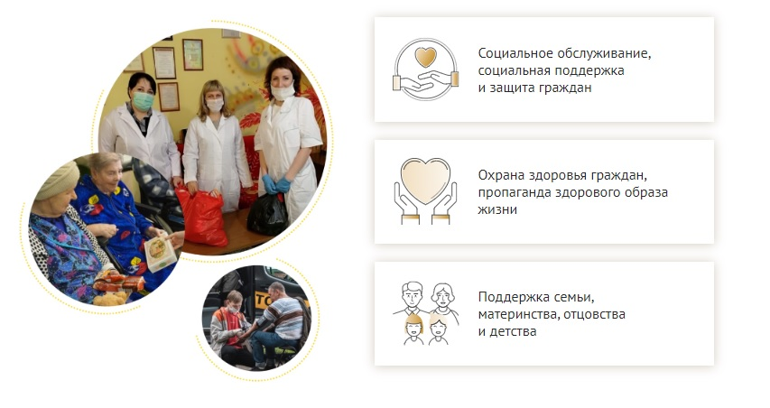
Направления поддержки

Slide 7
Организация осуществляет в соответствии
С УСТАВОМ один или несколько видов деятельности, соответствующих направлениям данного конкурса
ВАЖНО!

Slide 8
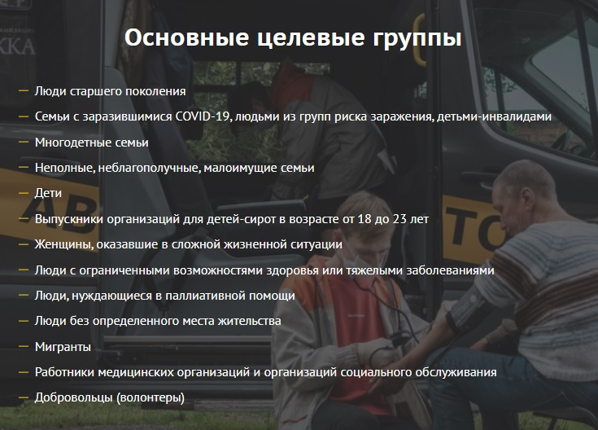
Целевые группы

Slide 9
ТРЕБОВАНИЯ К ПРОЕКТУ:
АКТУАЛЬНОСТЬ - причина, основания реализации проекта
ВРЕМЯ – проект должен быть ограниченным по времени
РЕСУРСЫ – проект должен иметь четкое описание потребностей
ОЦЕНКА – четкие результаты, поддающимися анализу и осмыслению.

Slide 10
СТРУКТУРА СОЦИАЛЬНОГО ПРОЕКТА
ОБОСНОВАНИЕ СОЦИАЛЬНОЙ ЗНАЧИМОСТИ
ЦЕЛЬ И ЗАДАЧИ
МЕРОПРИЯТИЯ (МЕТОДЫ) ПРОЕКТА
ПЛАН-ГРАФИК РЕАЛИЗАЦИИ
РЕЗУЛЬТАТЫ И КРИТЕРИИ ОЦЕНКИ ПРОЕКТА
БЮДЖЕТ (СМЕТА) ПРОЕКТА

Slide 11
СТРУКТУРА СОЦИАЛЬНОГО ПРОЕКТА
ПРОБЛЕМА
ЦЕЛЬ
Задача 1
Задача 2
Задача 3
Мероприятие 1.1. с результатом
Мероприятие 2.1. с результатом
Мероприятие 3.1. с результатом
Мероприятие 1.2 с результатом
Мероприятие 2.2. с результатом
Мероприятие 3.2. с результатом
ПЛАН-ГРАФИК РЕАЛИЗАЦИИ
БЮДЖЕТ ПРОЕКТА
РЕЗУЛЬТАТ

Slide 12
ОБОСНОВАНИЕ СОЦИАЛЬНОЙ ЗНАЧИМОСТИ ПРОЕКТА
1. Опишите проблему или ситуацию, которую нужно решить (снизить остроту)
2. Включите в описание данные статистики, социологических и других исследований, цитаты и официальную информацию, подтверждающие актуальность проблемы.
3. Излагайте любую проблему просто, будьте конкретны
4. Укажите другие организации, которые уже занимались решением данной проблемы, и объясните, почему их усилия недостаточны для ее решения

Slide 13
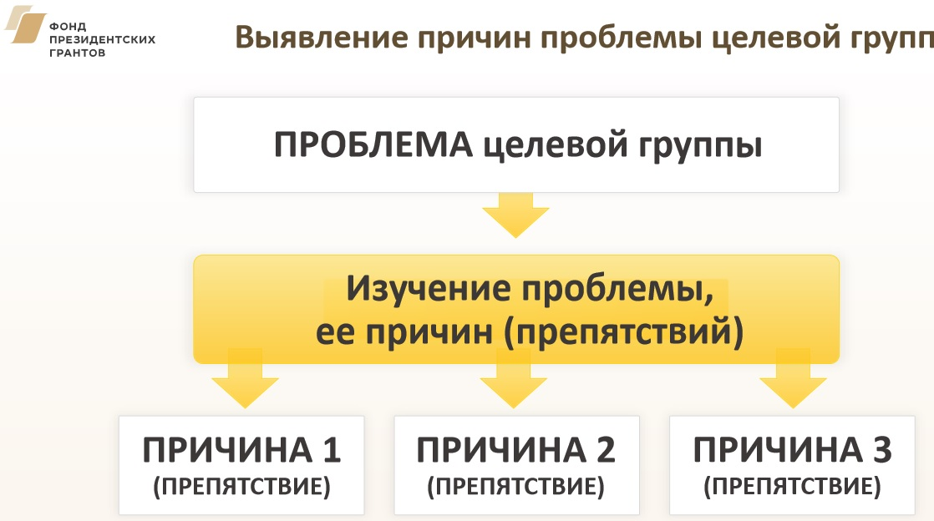
ОБОСНОВАНИЕ СОЦИАЛЬНОЙ ЗНАЧИМОСТИ ПРОЕКТА

Slide 14
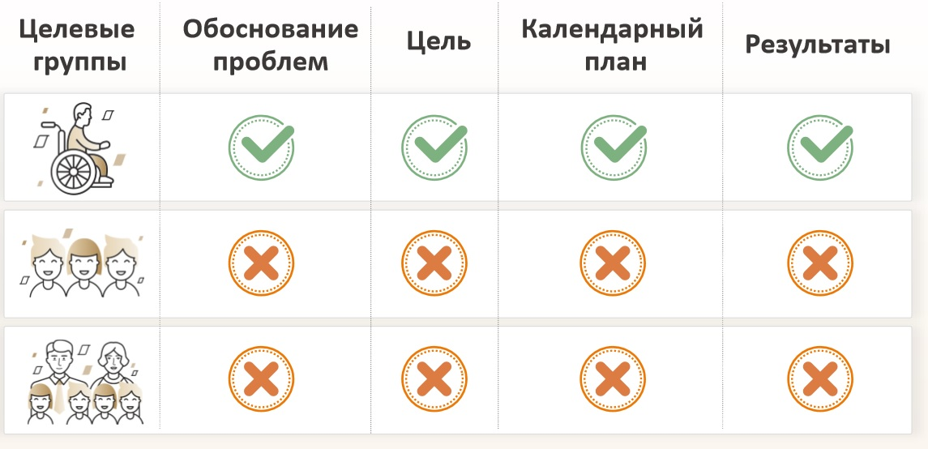
Целевые группы

Slide 15
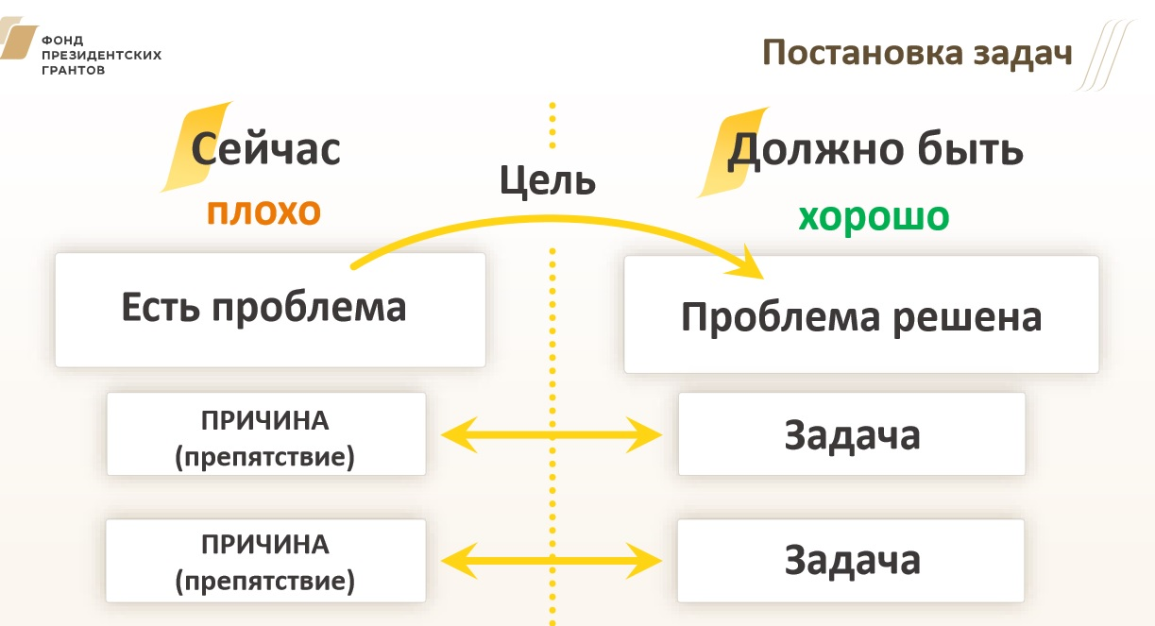

Slide 16
РЕЗУЛЬТАТЫ (КРИТЕРИИ ОЦЕНКИ) ПРОЕКТА
1. Перечислите ожидаемые результаты проекта с указанием их количественных и качественных характеристик, в т.ч. для Вашей НКО.
2. Индикаторы оценки могут быть субъективными и объективными. Субъективные - не поддающиеся количественному выражению, объективные - те, которые можно подсчитать.

Slide 17
КРИТЕРИИ ОЦЕНКИ ПРОЕКТА
Все приросты, которые можно посчитать
(тиражи изданий, публикации в СМИ, проценты здоровых детей, число учебных часов, объем финансирования на определенные типы программ, число персонала, получившего дополнительное образование или квалификацию и т.п.)
Все снижения, которые можно подсчитать
(сокращение числа семей, состоящих на учете как неблагополучные, снижение показателей заболеваемости, снижение темпов распространения социально обусловленных заболеваний и т.п.)

Slide 18
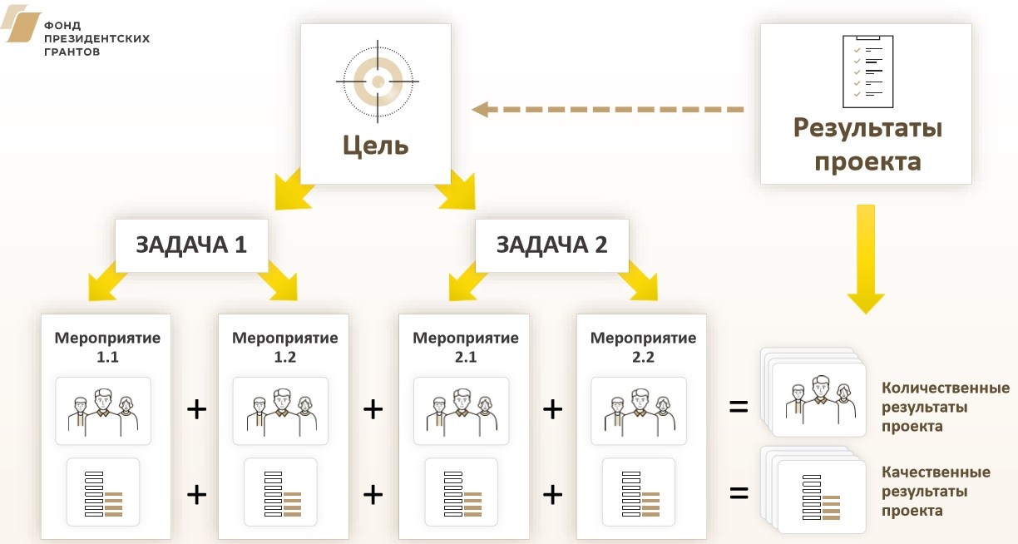

Slide 19
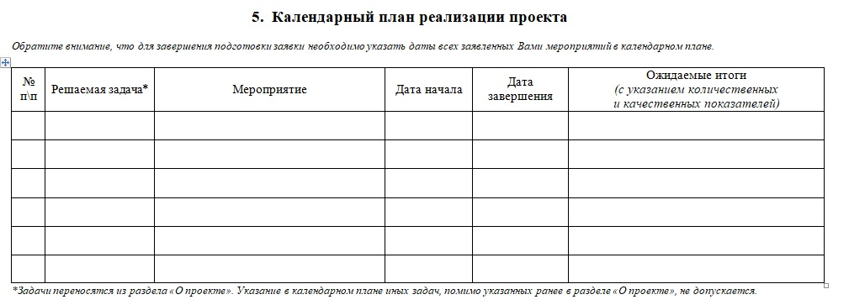
ЗАПОЛНЕНИЕ ЗАЯВКИ:

Slide 20

МЕРОПРИЯТИЯ (МЕТОДЫ) ПРОЕКТА
КТО?
ЧТО?
ДЛЯ КОГО?
ПОЧЕМУ ИМЕННО ТАК?

Slide 21
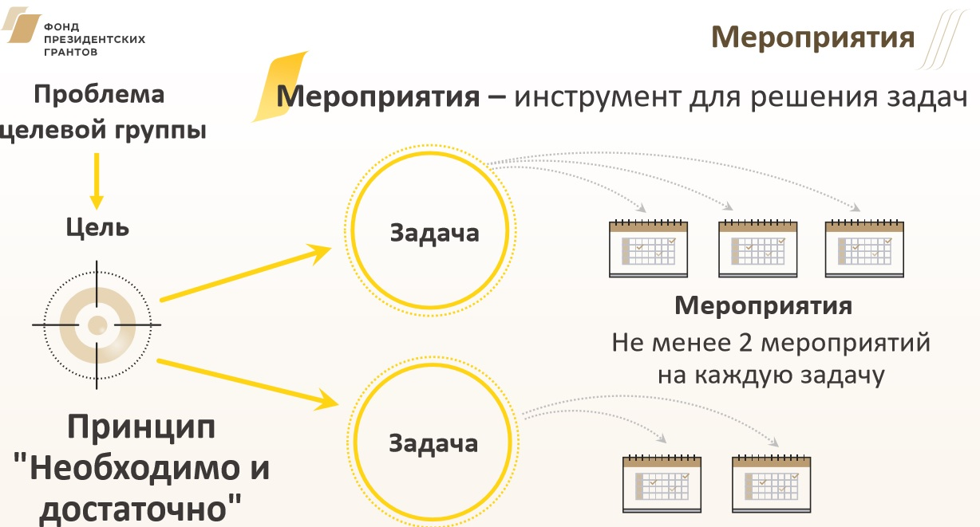
ОБРАТИТЕ ВНИМАНИЕ
На 1 цель –
не более 5 задач
На 1 задачу –
не менее 2 мероприятий

Slide 22
ОБЩИЙ РЕЗУЛЬТАТ

Slide 23

ЗАПОЛНЕНИЕ ЗАЯВКИ:
Руководитель проекта
Команда проекта
Организация-заявитель

Slide 24

БЮДЖЕТ (СМЕТА) ПРОЕКТА

Slide 25
КОМПЛЕКСНОГО
БЮДЖЕТА
демонстрирует партнеру продуманность концепции проекта
показывает прозрачность вашей работы, отсутствие в проекте «двойного финансирования» и прочих нарушений
наличие нескольких источников финансирования доказывает серьезность вашего подхода к осуществлению проекта
( если вам удалось найти несколько партнеров для поддержки проекта, это значит, что вы фактически уже получили несколько рекомендаций, и не словах, а на деле)

Slide 26
БЮДЖЕТ СОСТАВЛЕН ГРАМОТНО, ЕСЛИ:
СООТВЕТСТВУЕТ ОПИСАТЕЛЬНОЙ ЧАСТИ ЗАЯВКИ
СУММА ДОСТАТОЧНА ДЛЯ ОБЕСПЕЧЕНИЯ ВСЕХ ВИДОВ РАБОТ
ПОДРОБЕН
ВКЛЮЧАЕТ ВСЕ СТАТЬИ, ФИНАНСИРУЕМЫЕ ДОНОРОМ
ВКЛЮЧАЕТ ВСЕ СТАТЬИ, ФИНАНСИРУЕМЫЕ ИЗ ДРУГИХ ИСТОЧНИКОВ
УЧИТЫВАЕТ НАЛОГИ
ВКЛЮЧАЕТ ВСЕ ВИДЫ РАБОТ НА БЕЗВОЗМЕЗДНОЙ ОСНОВЕ
ВКЛЮЧАЕТ ВСЕ НЕПРЯМЫЕ РАСХОДЫ, ЕСЛИ НУЖНО
ОТДЕЛЕНА ОПЛАТА ТРУДА ОТ ПРОЧИХ ПРЯМЫХ РАСХОДОВ
УЧИТЫВАЕТ ТЕКУЩИЙ УРОВЕНЬ ИНФЛЯЦИИ

Slide 27

НЕ ДОПУСКАЕТСЯ
осуществление за счет гранта следующих расходов:
расходов, непосредственно не связанных с реализацией проекта;
расходов на приобретение недвижимого имущества (включая земельные участки);
расходов на капитальное строительство новых зданий;
расходов на приобретение алкогольной и табачной продукции, а также товаров, которые являются предметами роскоши;
расходов, предусматривающих финансирование политических партий, кампаний и акций, подготовку и проведение митингов, демонстраций, пикетирований;
расходов на погашение задолженности
организации;
расходов на уплату штрафов, пеней

Slide 28

НЕ РЕКОМЕНДУЕТСЯ
осуществление за счет гранта следующих расходов:
расходов на «регрантинг», в том числе благотворительные пожертвования в денежной форме;
расходов на научные исследования;
расходов на создание новых памятников, монументов;
непредвиденных расходов, а также недетализированных «прочих расходов»;
расходов на издание рукописей (при
фактическом отсутствии иной деятельности
по проекту).

Slide 29

Обратите внимание
При заключении гражданско-правовых договоров можно включать в сумму выплат:
компенсацию расходов на страхование жизни и здоровья исполнителя,
проведение медицинских осмотров, исследований.

Slide 30

Обратите внимание
В статью «Расходы на проведение мероприятий» можно включать:
приобретение средств индивидуальной защиты, специальной одежды и обуви для обеспечения эпидемиологической безопасности при проведении мероприятий.
Если в деятельности по проекту есть оказание прямой материальной помощи, такие расходы нужно учесть в этой статье.
В их числе расходы
на обеспечение бесплатным горячим питанием,
продуктовыми наборами,
одеждой, обувью,
предметами первой необходимости.

Slide 31

Обратите внимание
В раздел бюджета «Прочие прямые расходы» можно включить:
страхование жизни и здоровья работников и добровольцев (волонтеров);
проведение медицинских осмотров, исследований для команды проекта, добровольцев (волонтеров), привлеченных специалистов;
приобретение средств индивидуальной защиты, специальной одежды и обуви для команды проекта, добровольцев (волонтеров), привлеченных специалистов (если такие
расходы не включены в раздел
«Расходы на проведение мероприятий».

Slide 32

КРИТЕРИИ ОЦЕНКИ ЗАЯВКИ
Актуальность и социальная значимость проекта;
Логическая связность и реализуемость проекта, соответствие мероприятий проекта его целям, задачам и результатам;
Инновационность, уникальность проекта;
Соотношение планируемых расходов на реализацию проекта и его ожидаемых результатов, адекватность, измеримость и достижимость таких результатов;
Реалистичность бюджета проекта и обоснованность планируемых расходов на реализацию проекта;

Slide 33
КРИТЕРИИ ОЦЕНКИ ЗАЯВКИ
Масштаб реализации проекта;
Собственный вклад организации и дополнительные ресурсы, привлекаемые на реализацию проекта, перспективы дальнейшего развития проекта;
Опыт организации по успешной реализации программ и проектов по соответствующему направлению деятельности;
Соответствие опыта и компетенций команды проекта планируемой деятельности;
Информационная открытость организации.

Slide 34
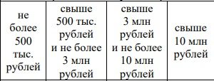
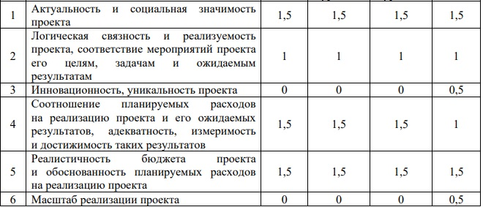
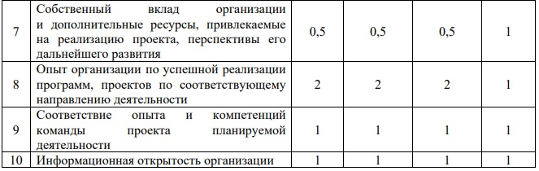
КРИТЕРИИ ОЦЕНКИ ЗАЯВКИ

Slide 35
Как показать опыт организации
Правильно заполнять раздел «Организация-заявитель»: виды деятельности, целевые группы, реализованные проекты, ресурсы, доходы, публикации
Правильно заполнять разделы «Руководитель проекта» и «Команда проекта»: опыт работы, дополнительные сведения, социальные сети
Вести сайт и социальные сети: отражать деятельность, созвучную теме проекта на постоянной основе
Заявка на бесплатный сайт:
broo-vera@mail.ru

Slide 36
Избегайте технических ошибок
Прикрепляйте ПРАВИЛЬНЫЙ
Устав
Заполните
ВСЕ-ВСЕ ОБЯЗАТЕЛЬНЫЕ Разделы
Подписывает заявку Руководитель из ЕГРЮЛ + печать
Бюджет заполняется в РУБЛЯХ
Проверьте ОРФОГРАФИЮ

Slide 37
Меры поддержки СО НКО
- Перенесены сроки отчетности в Минюст
до 01.07.2020
Отменены проверки Минюста для ряда НКО
- Постановление Правительства РФ от 03.04.2020 № 439 «Об установлении требований к условиям и срокам отсрочки уплаты арендной платы по договорам аренды недвижимого имущества» (заявление на сайте Росимущества)

Slide 38
Меры поддержки СО НКО
Постановление Правительства РФ от 02.04.2020 N 409 (ред. от 16.05.2020) "О мерах по обеспечению устойчивого развития экономики"
(вместе с "Правилами предоставления отсрочки (рассрочки) по уплате налогов, авансовых платежей по налогам и страховых взносов") (с изм. и доп., вступ. в силу с 23.05.2020) Внимание! Отсрочка (рассрочка) по заявлениям,
поданным до 24.04.2020, предоставляется
в соответствии с редакцией Правил,
действовавшей до указанной даты.

Slide 39
Меры поддержки СО НКО
Утвержден принцип формирования
реестра СОНКО
(Постановление правительства РФ
от 11 июня 2020 г. № 847)
Получатели грантов и субсидий;
Поставщики социальных услуг и ИОПУ
Религиозные организации (до 20.06.2020)
Образовательные организации (лицензия)
Благотворительные
Применяющие пониженный тариф страховых взносов

Slide 40
Меры поддержки СО НКО
Федеральный закон №172-ФЗ,
вступил в силу с 08.06.2020 года
- Обнуление страховых взносов за 2 квартал 2020 года (ПФ РФ, ОМС, ФСС)
- Снижение налоговой базы для бизнеса, помогающего СОНКО (в размере не более 1% выручки)
- Освобождение от налогов за
2 квартал 2020 года

Slide 41
Льготные кредиты СОНКО
Постановление Правительства РФ
от 16 мая 2020 г. N 696
Сохранение 90% рабочих мест (на 01.06.2020) на конец каждого месяца до 01.03.2021 г.
Средняя зп не ниже МРОТ
Не введена процедура банкротства

Slide 42
Дополнительные источники
Сэкономленные взносы, налоги
(согласовать целевые деньги)
Пожертвования
Специальный конкурс ФПГ
Краудфандинг
Иные грантовые конкурсы

Slide 43
Краудфандинг НКО:
nko31.ru
Краудфа́ндинг
(народное финансирование, от англ. сrowd funding, сrowd — «толпа», funding — «финансирование»)
— коллективное сотрудничество людей (доноров), которые добровольно объединяют свои деньги или другие ресурсы вместе, как правило, через Интернет, чтобы поддержать усилия других людей или организаций (реципиентов)

Slide 44
Схема краудфандинговой платформы nko31
проект
ЦСИ «Вера»
проект
НКО
платформа
Продвижение
Средства
Средства
ЦСИ «Вера»
Благотворители
Средства +
Соглашение
о пожертвовании
Отчет
ЦСИ «Вера»
платформа
НКО
Отчет
Отчет

Slide 45
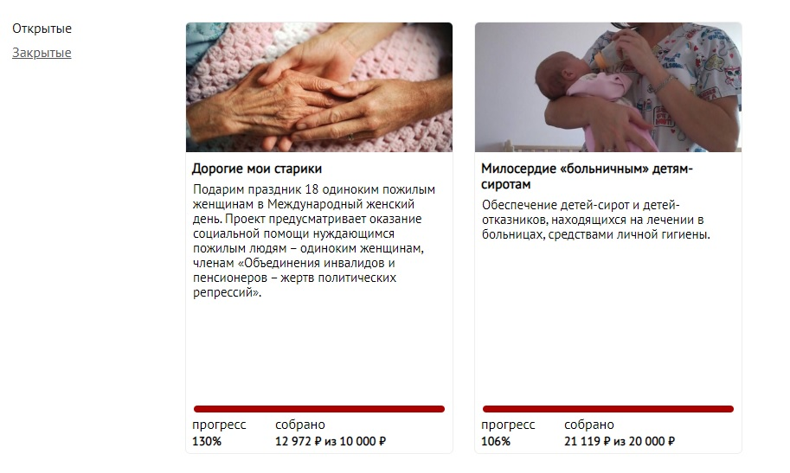
Примеры проектов

Slide 46
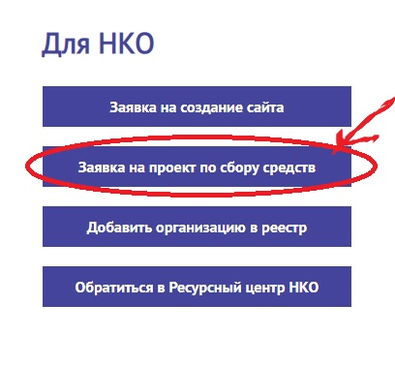
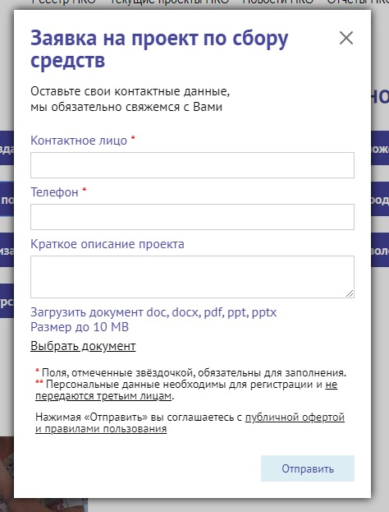
Как подать проект

Slide 47

Содержание проекта
Название проекта
Краткое содержание
Описание проекта: место реализации, цель и целевая группа, сумма к сбору (финансовая цель), срок реализации
Информация об организации: чем занимается, какие есть достижения, ссылка на сайт и группы в социальных сетях
Визуальные материалы: фото, видео, презентация

Slide 48
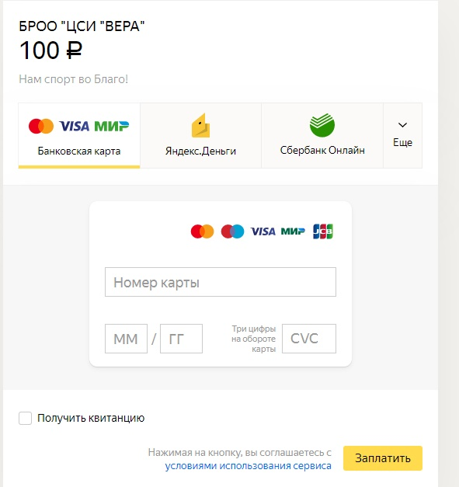
Способы перевести средства

Slide 49
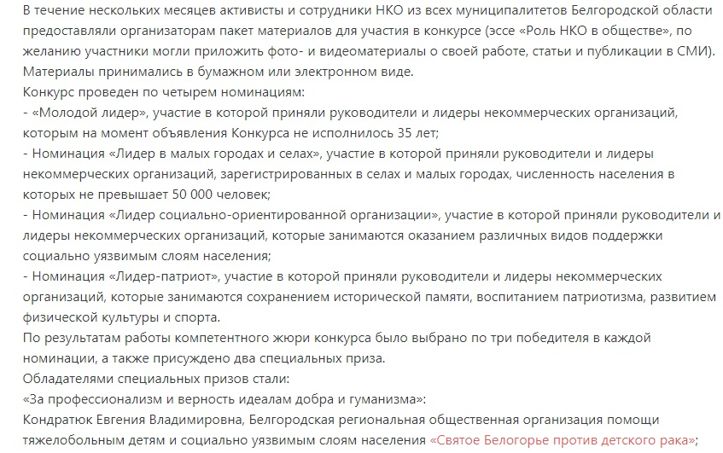
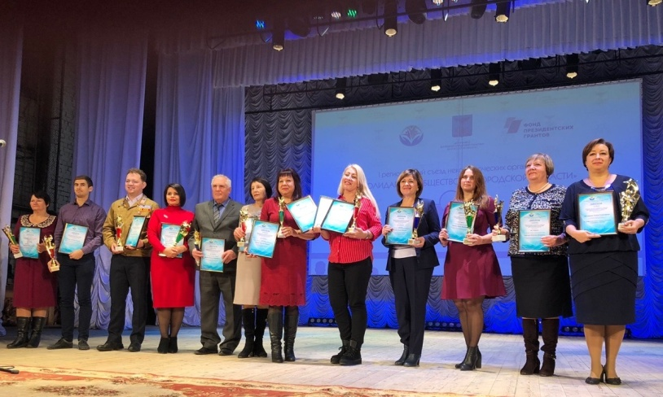
Отчет по проекту краудфандинга
Описание с результатами
Фото
Копии бухгалтерских документов

Slide 50
«Общее дело»
Фонд Потанина
Конкурс: с марта по сентябрь 2020 года
Прием заявок: до 20 числа каждого месяца
Экспертиза заявок - до 30 числа каждого месяца
Объявление победителей - не позднее 1 числа следующего месяца,
Сумма гранта – до 1 миллиона рублей
Период проекта: не более 12 месяцев
Сфера Конкурса: сфера культуры ( в т.ч. Музейная), помощь незащищенным слоям

Slide 51
«Сильнее с СиЭсЭс» фонд «СиЭсЭс»
Прием заявок: с 1 июня по 31 июля 2020 года
Экспертиза заявок – в несколько этапов
Сумма гранта – до 12 000,0 т.р.
Период проекта: в пределах 01.10.2020 – 31.12.2021
Сфера Конкурса: в сфере детства и помощи людям с ограниченными возможностями
Участники: НКО , занимающиеся решением острых проблем детей и людей с ОВЗ

Slide 52
Помощь пожилым и
взрослым с инвалидностью
фонд «КАФ»
Программа «Фонд быстрого реагирования
для поддержки НКО в контексте COVID-19»
Прием заявок на Конкурс | с 22 июня 2020 г., еженедельно - с понедельника по среду
Экспертиза заявок | с 22 июня 2020 г., еженедельно
Объявление победителей Конкурса | С 01 июля 2020, еженедельно по средам
Заключение договоров целевого поступления-пожертвования с НКО – победителем Конкурса | в течение двух недель после объявления НКО – победителей Конкурса
В рамках конкурса будет профинансирована текущая уставная непредпринимательская деятельность организаций, направленная на поддержку целевых групп Конкурса в условиях пандемии
COVID-19 и ее последствий

Slide 53

РЕСУРСНЫЙ ЦЕНТР НКО
БЕЛГОРОДСКОЙ ОБЛАСТИ
Телефон/факс 8 (4722) 555-271,
E-mail: broo-vera@mail.ru
сайт http://csi-vera.ru
Вконтакте: https://vk.com/nko31
instagram: @nko31
Белгородская региональная общественная организация «Центр социальных инициатив «Вера» (БРОО «ЦСИ «Вера»)
308033, г. Белгород, ул. Королева 2А, офис 530

